Slide 1

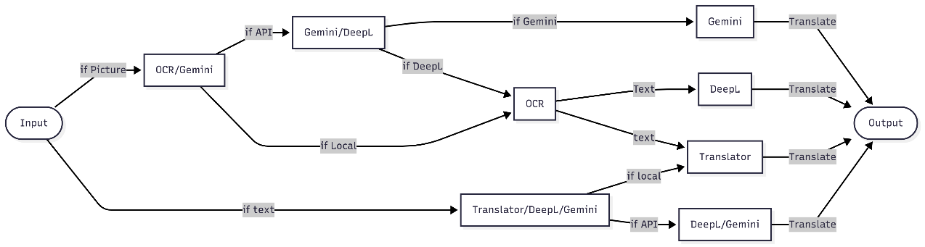
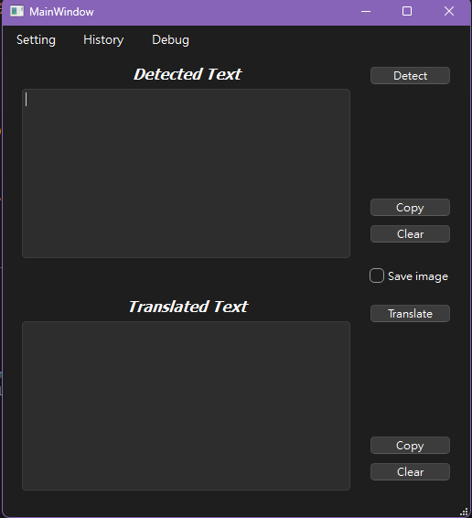
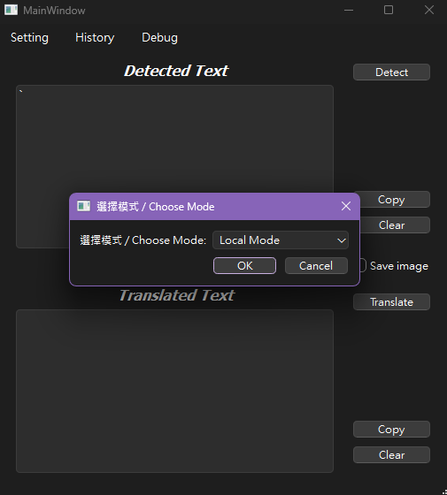
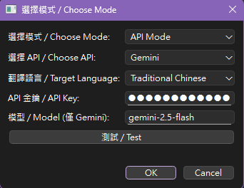
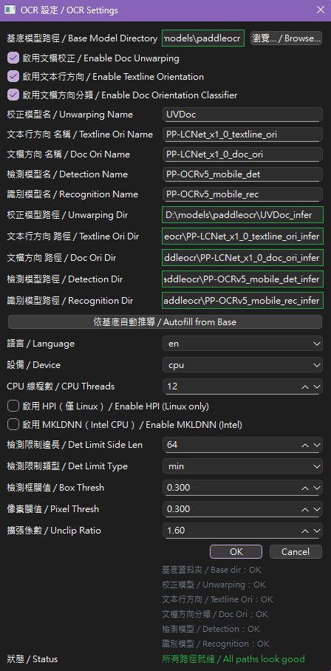
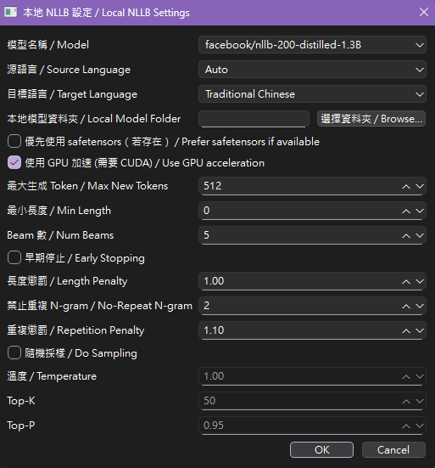
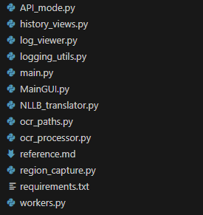
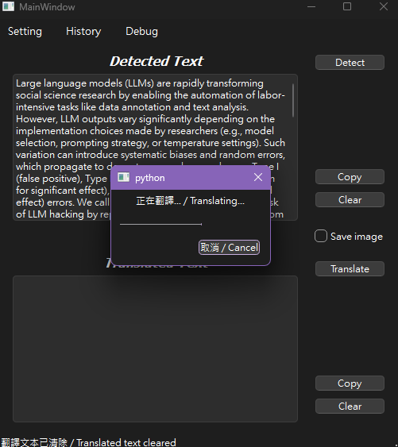
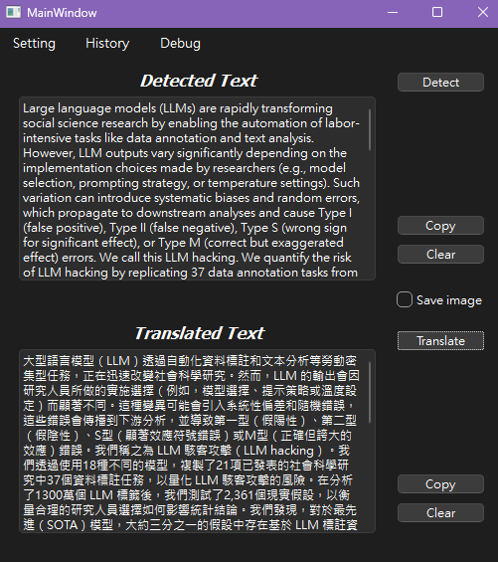
Real-time Japanese Screen Translator Communication Project Plan
組員：資工3B 411170341 林家畯
指導老師姓名：林耀鈴
動機：
隨著數位化時代的來臨，日常生活中對於文字掃描與即時翻譯的需求日益增加，例如課堂上拍攝的題目照片、紙本原文書籍的理解、以及跨語言資訊檢索等。然而，現有的解決方案多仰賴雲端翻譯 API，不僅受到免費用量限制與網路環境穩定度影響，更涉及使用者需將圖片上傳至伺服器的隱私疑慮。因此，本專題旨在開發一套可於 Windows 與 Linux 平台執行的本地化桌面應用程式，結合文字光學辨識（OCR）與多語言翻譯功能，以提供使用者兼具便利性與隱私性的完整解決方案。
設計理念：
本專題研製之基於Windows和Linux平台結合PaddleOCRv5以及Meta’s NLLB LLMs開發之桌面應用。可基於PaddleOCR捕獲螢幕畫面辨識文字並使用本地部署之語言模型或API串接線上翻譯工具進行翻譯，提供用戶多種根據硬體效能自訂義使用模型，並將OCR工具及語言模型效能優化實現效益最大化。提供多種獨立工具並使用基於PyQt6開發並貫徹User-friendly的圖形化操作介面整合使用戶可以一目瞭然，工具包括歷史喚回及查詢、簡易除錯等便利工具。
核心程式檔案：
主要資料流：
程式介面展示：
操作介面演示：

